Slide 1
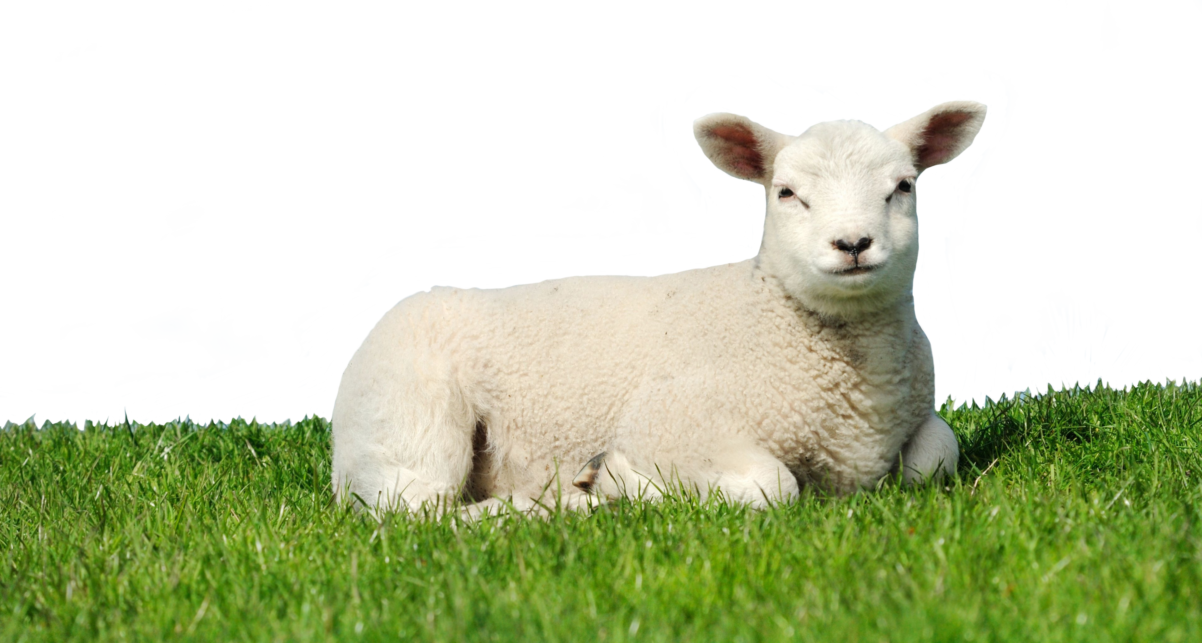
Lección 18
Bet-el
Génesis 28.10-22
«Se levantó Jacob de mañana, y tomando la piedra que había puesto de cabecera, la alzó por señal y derramó aceite encima de ella. Y a aquel lugar le puso por nombre Bet-el […]».
Génesis 28.18-19a

Slide 2

Identificar en la visión de Jacob los distintivos (signos) que revelan a un Dios cercano a las necesidades del ser humano.
Comprender que a diferencia de nuestros errores y crisis Dios nos ofrece claridad, dirección y salvación.
Reconocer la importancia de celebrar los encuentros con Dios en alabanza y adoración.

Slide 3

«Benditas todas las familias de la tierra»: Esta expresión alude a que las promesas y bendiciones de Dios no pertenecen exclusivamente a un solo grupo étnico sino a todos los pueblos de la tierra. De esta forma Dios manifiesta su gracia a toda la humanidad.

Slide 4

Génesis 28.10-11
RVR
10 Jacob, pues, salió de Beerseba y fue a Harán.
11 Llegó a un cierto lugar y durmió allí, porque ya el sol se había puesto. De las piedras de aquel paraje tomó una para su cabecera y se acostó en aquel lugar.
VP
10 Jacob salió de Beerseba y tomó el camino de Harán.
11 Llegó a cierto lugar y allí se quedó a pasar la noche, porque el sol ya se había puesto. Tomó como almohada una de las piedras que había en el lugar, y se acostó a dormir.

Slide 5
Génesis 28.12-13
RVR
12 Y tuvo un sueño: Vio una escalera que estaba apoyada en tierra, y su extremo tocaba en el cielo. Ángeles de Dios subían y descendían por ella.
13 Jehová estaba en lo alto de ella y dijo: «Yo soy Jehová, el Dios de Abraham, tu padre, y el Dios de Isaac; la tierra en que estás acostado te la daré a ti y a tu descendencia.
VP
12 Allí tuvo un sueño, en el que veía una escalera que estaba apoyada en la tierra y llegaba hasta el cielo, y por la cual los ángeles de Dios subían y bajaban.
13 También veía que el Señor estaba de pie junto a él, y que le decía: «Yo soy el Señor, el Dios de tu abuelo Abraham y de tu padre Isaac. A ti y a tus descendientes les daré la tierra en donde estás acostado.

Slide 6
Génesis 28.14-15
VP
14 Ellos llegarán a ser tantos como el polvo de la tierra, y se extenderán al norte y al sur, al este y al oeste, y todas las familias del mundo serán bendecidas por medio de ti y de tus descendientes.
15 Yo estoy contigo; voy a cuidarte por dondequiera que vayas, y te haré volver a esta tierra. No voy a abandonarte sin cumplir lo que te he prometido».
RVR
14 Será tu descendencia como el polvo de la tierra, y te extenderás al occidente, al oriente, al norte y al sur; y todas las familias de la tierra serán benditas en ti y en tu simiente,
15 pues yo estoy contigo, te guardaré dondequiera que vayas y volveré a traerte a esta tierra, porque no te dejaré hasta que haya hecho lo que te he dicho.»

Slide 7
Génesis 28.16-17
RVR
16 Cuando Jacob despertó de su sueño, dijo: «Ciertamente Jehová está en este lugar, y yo no lo sabía».
17 Entonces tuvo miedo y exclamó: «¡Cuán terrible es este lugar! No es otra cosa que casa de Dios y puerta del cielo».
VP
16 Cuando Jacob despertó de su sueño, pensó: «En verdad el Señor está en este lugar, y yo no lo sabía.»
17 Tuvo mucho miedo, y pensó: «Este lugar es muy sagrado. Aquí está la casa de Dios; ¡es la puerta del cielo!»

Slide 8
Génesis 28.18-19
RVR
18 Se levantó Jacob de mañana, y tomando la piedra que había puesto de cabecera, la alzó por señal y derramó aceite encima de ella.
19 Y a aquel lugar le puso por nombre Bet-el, aunque Luz era el nombre anterior de la ciudad.
VP
18 Al día siguiente Jacob se levantó muy temprano, tomó la piedra que había usado como almohada, la puso de pie como un pilar, y la consagró derramando aceite sobre ella.
19 En ese lugar había antes una ciudad que se llamaba Luz, pero Jacob le cambió el nombre y le puso Betel.

Slide 9
Génesis 28.20-21
RVR
20 Allí hizo voto Jacob, diciendo: «Si va Dios conmigo y me guarda en este viaje en que estoy, si me da pan para comer y vestido para vestir
21 y si vuelvo en paz a casa de mi padre, Jehová será mi Dios.
VP
20 Allí Jacob hizo esta promesa: «Si Dios me acompaña y me cuida en este viaje que estoy haciendo, si me da qué comer y con qué vestirme,
21 y si regreso sano y salvo a la casa de mi padre, entonces el Señor será mi Dios.

Slide 10
Génesis 28.22
RVR
22 Y esta piedra que he puesto por señal será casa de Dios; y de todo lo que me des, el diezmo apartaré para ti».
VP
22 Esta piedra que he puesto como pilar, será casa de Dios; y siempre te daré, oh Dios, la décima parte de todo lo que tú me des».

Slide 11

Jacob, huyendo de las consecuencias de sus decisiones, se detiene en un paraje solitario para descansar. Allí, en su noche más oscura, tiene un encuentro sobrenatural con Dios. Sueña con una escalera que sale de la tierra hasta llegar al cielo. En el extremo final de la escalera está Dios mismo, quien reafirma en él las promesas dadas a sus padres Abraham e Isaac.

Slide 12
Al despertar en la mañana cae en cuenta del gran significado que tiene lo que ha visto en sueños. Dios mismo fue quien le habló en Betel. Por consiguiente, erige un altar para adorar al Señor. Para esto consagra la roca de su cabecera como recordatorio de este acontecimiento. Gracias a la visión, Jacob descubre que Yahvé es la única fuente de vida y de gracia. Reconoce que sólo Dios es merecedor de adoración y no las deidades paganas. Entonces, procede a dar un nuevo sentido al lugar. A causa de la revelación, Betel será conocida como «casa de Dios y puerta del cielo». Este significado recuerda la cercanía de Dios, quien manifiesta su ternura y fidelidad a su pueblo.
La experiencia de Jacob en Betel nos ayuda a entender que Dios es capaz de sanar el corazón abatido. Así que Betel, más que una experiencia sobrenatural, representa un lugar de sanación.

Slide 13

Oh Dios de Abraham, Dios de Isaac, Dios de Jacob y Dios nuestro, te damos gracias por las experiencias sanadoras que nos regalas. Señor, aunque en ocasiones nuestras decisiones nos ubican en un callejón sin salida, tu inmensa gracia nos socorre y da aliento. Oh, Dios, permite siempre que tu infinito amor nos guie aun en los parajes más solitarios de nuestra existencia. Por favor, ayúdanos a sanar en Ti. Te rogamos con gran vigor que hagas de nuestras vidas un Betel, «casa de Dios y puerta del cielo», para gloria de tu Santo nombre. En Cristo Jesús. Amén.

